Slide 1
网约车运营系统项目总结
Project summary of online ride-hailing operation system
汇报人：ＸＸＸ
Group 13 勇敢牛牛组
组长：陈帅
组员：黄波涛、王姝玥、刘源、钟雨讯、陈欣瑶

Slide 2
1
项目概述
Description of project
目录
2
实施关键技术与难点
CONTENTS
Implementation of key technologies and difficulties
3
项目成果展示
Project Achievement Presentation
4
总结与展望
Summary and Prospect

Slide 3
PART 01
项目概述

Slide 4
项目概述
由于我国经济的快速发展，城市化的趋势越来越明显，错综复杂的道路和愈发增多的交通工具经常导致交通堵塞的问题。传统的租车方式伴随着随机接客、路线规划等众多问题已经不再高效，司机可能产生大量无效车程，收益也不稳定。恰逢互联网的快速发展和智能设备的普及，将租车线上化，通过构建好的城市道路交通网，配合一些算法，根据乘客与司机的位置进行一个匹配和分发，司机可以快速接到附近的订单，减少了大量无用功的提示，提升了用户的体验体验。在行使的过程中，车载导航系统可以根据道路网和道路状况进行一个择优，最终使整个租车过程更加高效、司机的收入更加稳定、乘客的用户体验更好，达到一个双方乃至三方的共同利益。
研发背景

Slide 5
项目概述
平台司机：对于那些暂时没有一份稳定工作，同时符合平台注册称为司机要求的群体，为他们创造了更多的就业机会。平台会对想要注册称为平台司机的用户进行一个严格的评审，包括提供个人基本信息，车辆的基本信息，驾驶证以及人像入库等一些列流程，同时平台需要对司机的收入进行一定程度的税收从而称为平台收益。这两者之间也是共同利益的关系。
用户对象
租车客户：传统的租车给用户的体验并不是很好，因为如果运气不好，客户可能等了很长时间才能等到一辆出租车，并且还无法确定出租车里是否已经有了乘客。网约车的出现，极大地方便了用户进行租车，只需在智能设备上选择目的地进行呼叫/预约即可，平台就会进行就近分配，保证用户在几分钟内可以搭乘上车，并且上车时间也是大致确定的，租车的整个流程更加高效。

Slide 6
项目概述
系统通过Qt编程进行实现，前端页面的显示通过设计和构建.ui文件进行实现，后端接口函数也是通过Qt编程规范对数据库数据进行操作来实现业务逻辑，最后编译生成一个窗口来进行系统流程的演示。
安全方面，本系统开发中利用以框架本身所封装的安全编码格式进行规范化的编码，从前期设计到正式编码安全问题都以通过健壮的代码进行了规避，代码逻辑上进行了反复的推演，在系统安全上具有可行性。
性能方面，我们的系统比较小，且实现的业务逻辑和数据量都不是很大，因此能高效的运行程序，对硬件和软件方面没有特别高的要求，程序可以在机器上正常快速运行。
可靠性

Slide 7
PART 02
实施关键技术与难点

Slide 8
实施关键技术
摹客设计
快速设计页面原型，提升协同工作的效率，轻松管理设计规范，拥有个性化的组件，多种专业导出方式
.
01
业务流程图设计
整个业务过程可视化，帮助每个开发者快速的掌握整个业务流程，可以免去很多的语言上的低效率沟通，也便于分析与管理。.
02
Qt应用程序框架
一个跨平台的C++图像用户界面应用程序框架。为开发者提供建立艺术级图形界面所需的所有功能。
.
03
c++语言
它是面向对象程序，处理数据快；灵活，功能强大；严谨、精确和数理化；语言的语法思路层次分明
.
04

Slide 9
实施关键难点
数据库设计
01
数据库的表设计以及字段的设计，直接影响到客户端中有哪些数据，如何规范化后进行编程，如页面输入什么数据，如何处理储存这些数据等等
业务流程图
02
整个客户端中数据如何在流动，以及相应的处理，页面之后跳转的逻辑，保证客户端功能的完整性的同时，方便之后的开发。
页面UI设计
03
需要使用专业的摹客设计软件，选取合适的主题，页面尽可能详细的包括全部功能，并且方面代码的实现
代码实现
04
使用qt中窗口拖拉的方式进行页面的实现，C++进行业务函数的处理，并进行mysql数据库的连接与操作

Slide 10
PART 03
项目成果展示

Slide 11
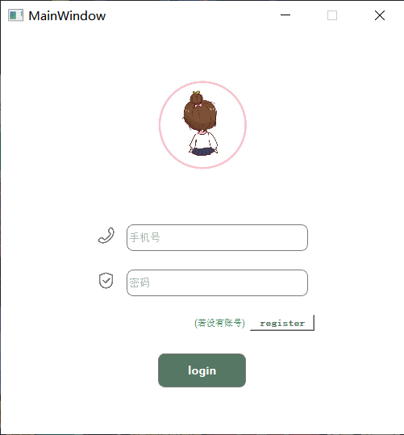
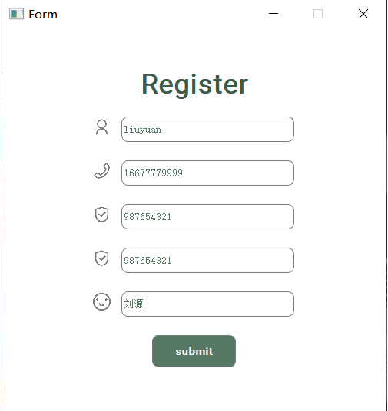
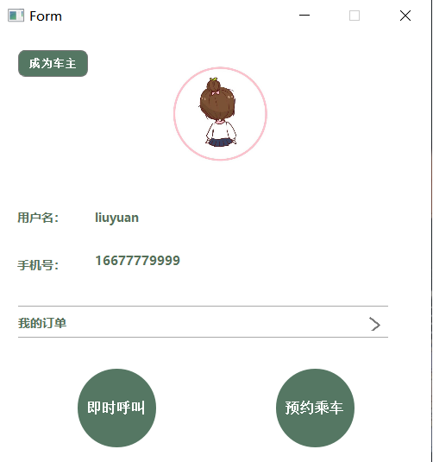
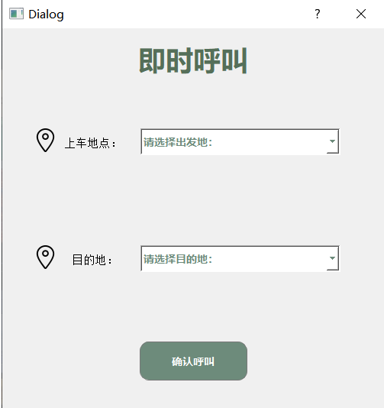
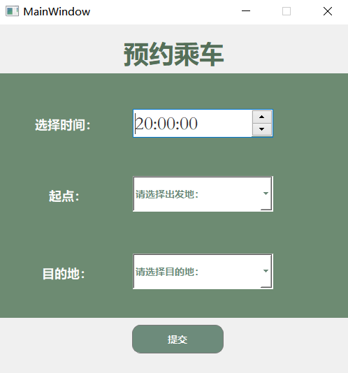
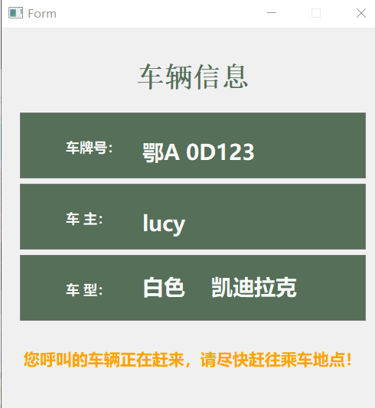
项目成果展示
登录
注册
用户信息
既时呼叫
预约乘车
车辆信息

Slide 12
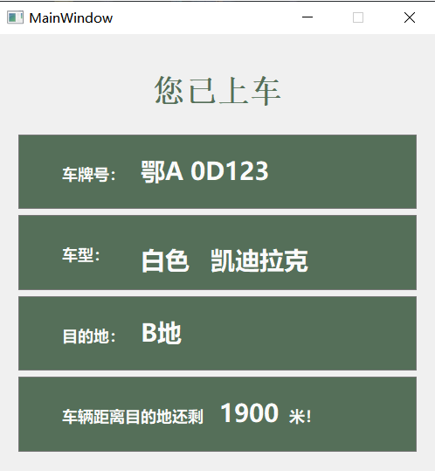
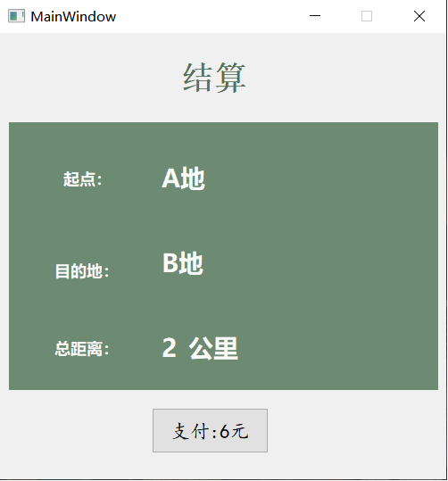
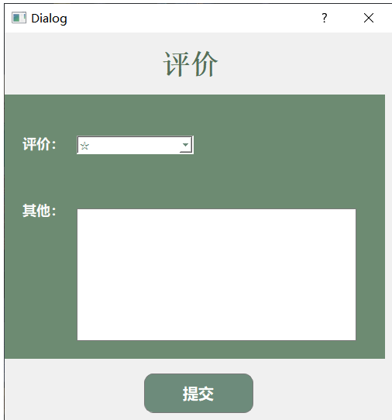
项目成果展示
已上车
结算
评价

Slide 13
PART 04
总结与展望

Slide 14
总结与展望
总结 网约车运营系统以用户乘车和车主接单两条主线展开，用户通过平台呼叫车辆，分为即时呼叫和预约呼叫两种方式，满足用户的多方面需求，用户可以注册成为车主，车主进行接单，通过车主点击上下车控制乘车状态，触发乘车结束后的结算和评价功能，通过预先制定好的规则给用户发放优惠券，给车主计算收益和奖励。

Slide 15
总结与展望
展望 在完成的项目中只实现了基本的用户乘车、车主接单功能，比如预约呼叫预约时间还不是很灵活，涉及到的定位以及地点的还不够广泛，结算的方式单一，分配车辆的规则较死板等问题，这些问题有待于进一步解决。总的来说，网约车运营系统顺应当代社会的需求，为人们的出行带来了极大的便捷，未来的发展前景一片光明。

Slide 16
THANKS FOR YOUR
WATCHING
汇报人：ＸＸＸ

